Slide 1
Rapport d'activités 2024 Projet 2025-2026

Slide 2
Rapport d'activité 2024 - Projet 2025/26
1) Présentation introductive de la chaire
2) Présentation du rapport d’activité 2023-2024
3) Présentation du projet 2025-2026

Slide 3
1) Présentation introductive de la chaire
Dates clés
Création de la Chaire OPTIMA
1er renouvellement de la Chaire OPTIMA
2ème renouvellement de la Chaire OPTIMA
Création du GIS OPTIMA
3ème renouvellement de la Chaire OPTIMA
2014
2017
2020
2021
2024
2027

Slide 4
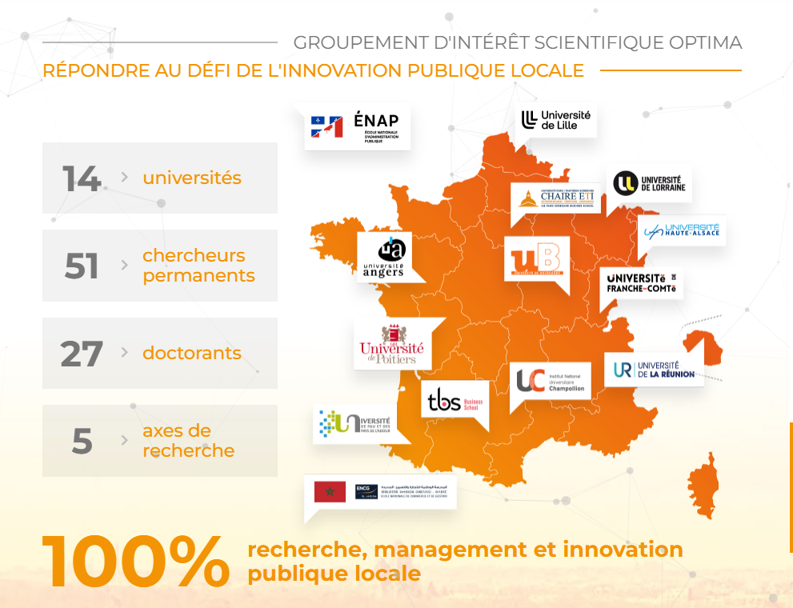
1) Présentation introductive de la chaire
GIS OPTIMA
Création du Consortium Optima en 2021 : Groupement d'Intérêt Scientifique présent à l'échelle nationale et internationale capable de répondre au développement souhaité de la recherche en matière d'innovation managériale locale
Président : David CARASSUS
Un conseil scientifique composé des membres adhérents

Slide 5
1) Présentation introductive de la chaire
Gouvernance
Bureau
COPIL
Comité scientifique
- Alain BURLAUD (Pr, CNAM / Paris)
- Emmanuelle CARGNELLO-CHARLES (Pr, UPPA / LiREM)
- Isabelle BARAILLE (Pr, VP Recherche UPPA)
- Guillemine TAUPIAC (MCF, DA recherche et innovation UPPA)
- Jean GOURDOU (Pr, UPPA / TREE)
- Nathalie CRUTZEN (Pr, Univ. Liège)
- Stéphane TREBUCQ (Pr, Univ. Bordeaux)
Comité des partenaires
10 docteurs et 8 doctorants
- Asmaa ATA (DR.) - Chaibi BADR
- Pascal BELLEMIN (DR.) - Matthieu CHAUVEAU
- David CARASSUS (HDR) - Jean COURET
- Céline CHATELIN (HDR) - Joris DRAPEAU
- Stéphane COILLARD (DR.) - Mohamed MAHIR
- Amar FALL (HDR) - Sarah PRAT DIT HAURET
- Pascal FRUCQUET (DR.) - Séverine RENAULT
- Meriem MENGI (MCF) - Youssoufi TOURE
- Marc OHANA (HDR, Kedge)
- Fatema SAFY-GODINEAU (MCF)

Slide 6
1) Présentation introductive de la chaire
Comité de pilotage
Directeur
David CARASSUS
PR
Directrice-adjointe
Céline CHATELIN
MCF HDR
Ingénieur d’étude
Pascal FRUCQUET
DH/Docteur
Chargée de communication
Hillary NGANAWE
Mise en œuvre du projet de la Chaire défini par le comité scientifique
Développement de programmes de recherche
Pilotage opérationnel et financier de la Chaire
Organisation du reporting auprès des instances de l’UPPA
Représentation de la Chaire auprès des acteurs socio-économiques du territoire
Animation du réseau des partenaires
Assistance au pilotage opérationnel et financier
Assistance au développement et à la mise en œuvre des programmes de recherche
Organisation du fonctionnement des instances de la Chaire
Organisation des actions de diffusion des connaissances et de valorisation de la recherche
Gestion de la bonne exécution des conventions de recherche
Mise en œuvre de la politique de communication interne et externe définie par les instances de la Chaire et le COPIL
Participation à l’organisation des actions de diffusion des connaissances et de valorisation de la recherche

Slide 7
Rapport d'activité 2024 - Projet 2025/26
1) Présentation introductive de la chaire
2) Présentation du rapport d’activité 2023-2024 : un bilan dynamique au service du rayonnement scientifique du LiREM et de l’UPPA
3) Présentation du projet 2025-2026

Slide 8
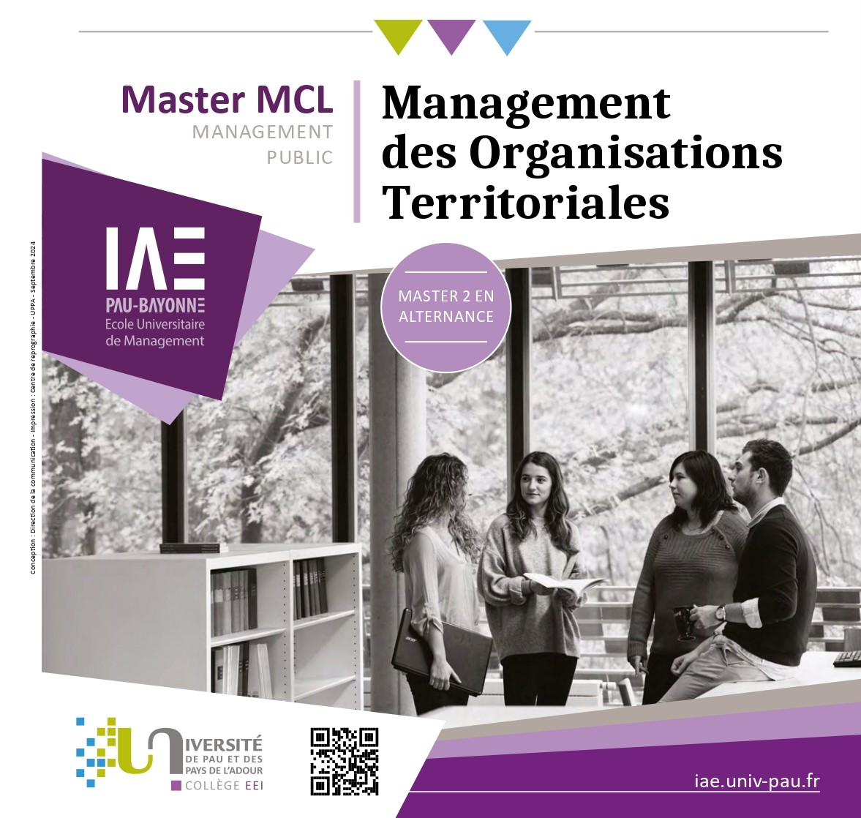
2) Présentation du RA 2023-2024
A) Un projet scientifique au service de l’action publique locale
Contribuer à la mission interdisciplinaire Représenter et construire les territoires du futur (Réconcilier sciences et société pour un progrès raisonné et agir au sein des territoires)
Mettre une expertise de pointe en management public au service des transitions sociétales
Accompagner les cadres / élus territoriaux en menant des actions de recherche ou en les formant/informant

Slide 9
2) Présentation du RA 2023-2024
B) 5 axes de recherche en management public local au service des transitions
Politiques publiques locales
Gouvernance territoriale
Évaluation
Leadership et management d’équipe
Management des territoires durables
Management des territoires numériques
Participation à l’animation de 5 groupes de travail avec le GIS OPTIMA

Slide 10
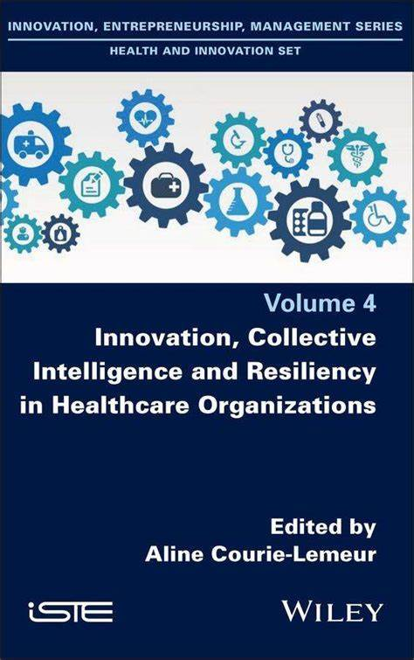
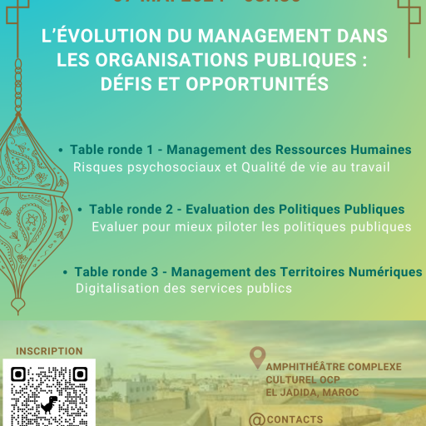
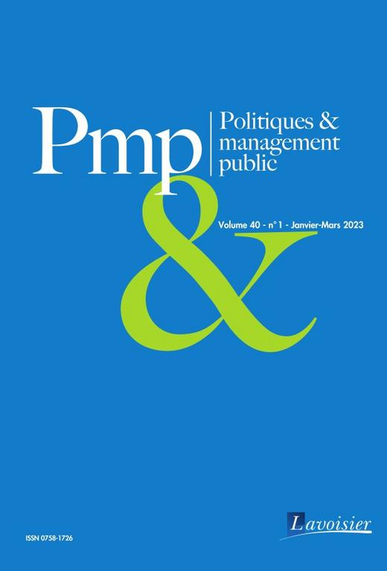
2) Présentation du RA 2023-2024
C) La participation à la production scientifique du LiREM
Activités | Réalisations
Articles dans des revues avec comité de lecture classées FNEGE | 11
Articles dans des revues avec comité de lecture non classées FNEGE | 02
Articles dans des revues sans comité de lecture | 17
Autres activités de diffusion | 25
Ouvrages et chapitres | 03
Communications dans des colloques avec sélection sur résumé | 08
Communications dans des colloques professionnels | 09

Slide 11
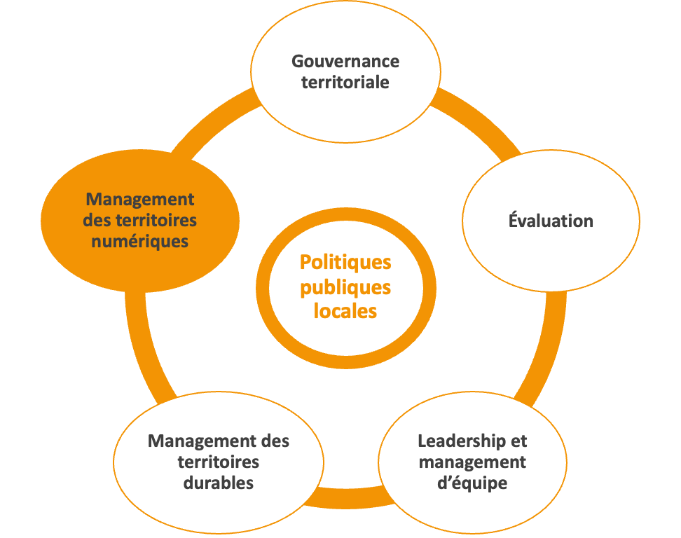
2) Présentation du RA 2023-2024
C) La participation à la production scientifique du LiREM
Frucquet, P. (2023). Digital territories: how to foster the (co-)creation of public value ?. In Alliances Territoriales.
Frucquet, P., Carassus, D., Chabaud, D., & Marin, P. (2023). Politiques publiques de Villes et de Territoires Intelligents: le rôle clé de la gouvernance dans le processus de création de valeur publique. Gestion et management public, 114(4), 9-33.
Frucquet, P., Carassus D., Chabaud, D., Marin, P. (2023). Territoires numériques : comment favoriser la (co-) création de valeur publique ?. Pouvoirs Locaux : les cahiers de la décentralisation / Institut de la décentralisation, 2023, Trimestriel n° 122.

Slide 12
2) Présentation du RA 2023-2024
C) La participation à la production scientifique du LiREM
Frucquet, P. (2024). Helsinki 3D : un outil dynamique et collaboratif pour la gestion du patrimoine bâti. Action publique. Recherche et pratiques, 2024/1 (N° 20), p.51.
Frucquet, P., Carassus, D., Chabaud, D., Marin, P. (2024). Territoires Connectés : la gouvernance est plus importante que la technologie ! Revue du Gestionnaire Public (2).
Frucquet, P., Carassus D., Chabaud D., Marin, P. (2024). Smart City et mutations urbaines : comment créer de la valeur ? 10ème colloque de l’ARIHME, « Les mutations urbaines et territoriales : comprendre pour agir », IAE Paris-Sorbonne, Paris, France.
Carassus, D., Frucquet P. (2024). Politiques Smart City : les clés pour un pilotage et une gouvernance générateurs de valeur publique. Smart Inspiration Day, « Territoires durables et intelligents : gouvernance et co-création de valeur publique », Smart City Institute, Liège (Belgique), Belgique.

Slide 13
2) Présentation du RA 2023-2024
C) La participation à la production scientifique du LiREM
Carassus, D., Frucquet P., Maurel, C., Dreveton, B. (2024). The evaluability of local policies: an application to Smart City public policies. Smart Inspiration Day, « Territoires durables et intelligents : gouvernance et co-création de valeur publique », Smart City Institute, Liège (Belgique), Belgium.
Frucquet, P. (2024). Comment conduire des politiques de Smart City ou de Territoires Connectés créatrices de valeur publique ? Workshop International El Jadida - L'évolution du management dans les organisations publiques : défis et opportunités, ENCG El Jadida - IAE Pau-Bayonne, El Jadida, Maroc.
Frucquet, P.(2024). La nuit européenne des chercheur.es, Pau
Frucquet, P. (2024). Territoires connectés : la technologie ne fait pas tout ! Entretiens de l’Innovation Territoriale 2024, Table ronde n°4 : Gouvernance des Territoires connectés, Conseil Régional des Hauts de France

Slide 14
2) Présentation du RA 2023-2024
C) La participation à la production scientifique du LiREM
Frucquet, P., Carassus, D., Maurel, C., & Dreveton, B. (2024). L’évaluabilité des politiques publiques locales: une application aux Villes et Territoires Intelligents. Symposium international sur les Futurs possibles du Management Public, ENAP ; Panthéon Assas Université - LARGEPA, Paris, France.
Maurel, C., & Frucquet, P. (2023). La démarche du numérique responsable à la ville d’Angers. Revue du Gestionnaire Public, (2), 16.
Frucquet, P. (2023). Jumeaux numériques: de nouveaux leviers de co-création de valeur pour la gestion du patrimoine immobilier public local ? In Workshop "Gestion du patrimoine immobilier public et transition écologique".
Frucquet P., Carassus D., Chabaud D., Marin P. (2023). Smart City ? La technologie ne fait pas tout ! The Conversation.
Frucquet, P. (2023). Villes-Territoires Intelligents: le défi de la (co-)création de valeur publique. In 2èmes journées de l'Ecole Doctorale SSH-UPPA.

Slide 15
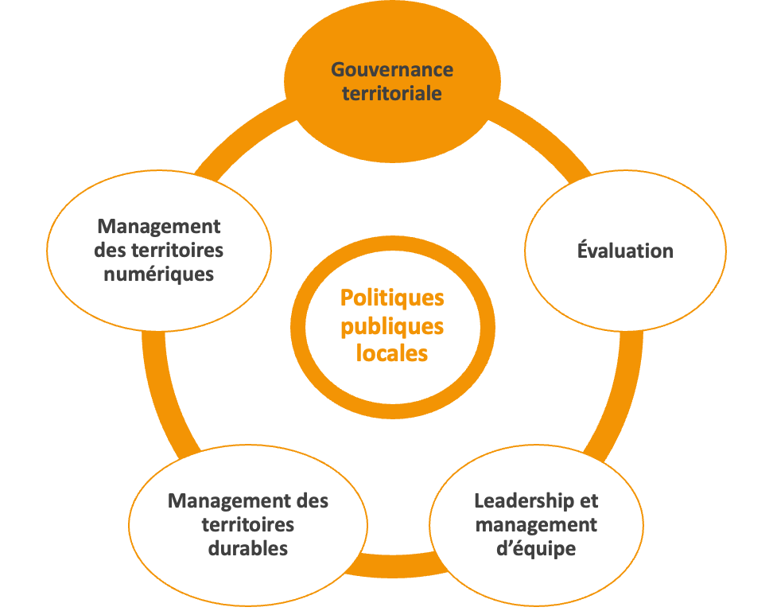
2) Présentation du RA 2023-2024
C) La participation à la production scientifique du LiREM
Chatelin, C., & Vaesken, P. (2024). Gouvernance locale : Comment manager des politiques publiques complexes ? Revue du Gestionnaire Public, (2).
Chatelin, C., Touré, Y. (2024). Problèmes pernicieux, complexité et transitions sociétales : challenge ou nouveau paradigme pour le Management Public ? Colloque Association Politiques et Management publics, La Rochelle, France.
Chatelin, C., Touré, Y. (2024). Imaginer le Post-New Public Management : y a-t-il un après ? Symposium international sur les Futurs possibles du Management Public, ENAP ; Panthéon Assas Université - LARGEPA, Paris, France.
Zhang, C., Moosmayer, D., Wang, M., & Ohana, M. (2024). Managing Chinese suppliers' sustainability performance: the double-edged role of guanxi governance. Industrial Marketing Management, 118, 189-199.

Slide 16
2) Présentation du RA 2023-2024
C) La participation à la production scientifique du LiREM
Chatelin, C. (2024). La nuit européenne des chercheur.es, Pau
Chatelin, C. (2024). Co-animatrice des EIT 2024 Gouvernance locale : Comment manager des politiques publiques complexes ? Entretiens de l’Innovation Territoriale 2024, Conseil Régional des Hauts de France
Renaud A., Chatelin C. (2023). La durabilité, du concept au pilotage territorial. Revue du Gestionnaire Public, (2).
Chatelin, C.(2023) Rapporteure pour la Thèse de EHRARAI A.F. « Le processus de privatisation dans un État en voie d’institutionnalisation au regard de l’exercice de sa souveraineté : les situations de la cimenterie de Ghori, du charbon de Kakar (Ghori/Karkar) et de l’électricité de DABS en Afghanistan », sous la direction de M. Sonny Perseil. École doctorale Abbé Grégoire, LIRSA, CNAM, Paris.

Slide 17
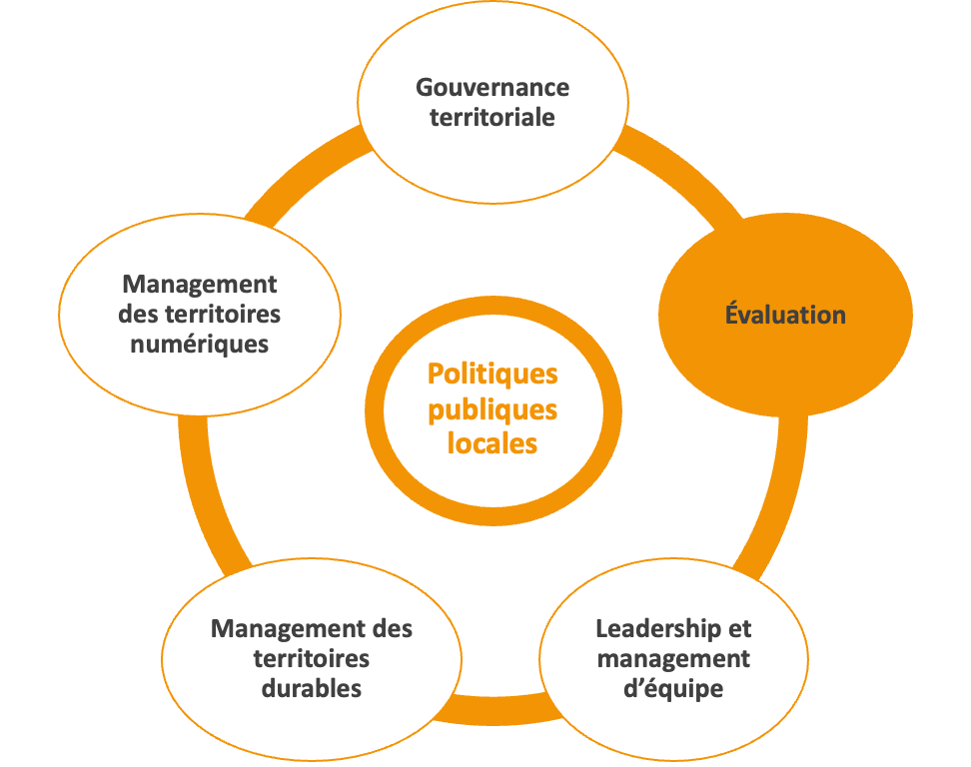
2) Présentation du RA 2023-2024
C) La participation à la production scientifique du LiREM
Carassus, D., Llopart, M., Betriu, V., & Lescanne, V. (2023). L'évaluation du contrat de ville 2015-2022 pour l'agglomération paloise: une méthodologie originale en réponse aux insuffisances des pratiques évaluatives actuelles. In Rencontre d’actualité régionale sur l'évaluation des politiques locales.
Maurel, C., Carassus, D., & Pouzacq, N. (2023). L’influence de l’évaluation des politiques publiques sur les apprentissages organisationnels: une étude sur les collectivités françaises. ACCRA, 16(1), 13-43.
Ata, A., Carassus, D., Safy-Godineau, F., & Ben Atta, O. (2023). La gestion par et pour les chiffres: les effets pervers d'un pilotage de l'action publique conduit sous le prisme des chiffres?. In Colloque de la revue Politiques et Management Public.

Slide 18
2) Présentation du RA 2023-2024
C) La participation à la production scientifique du LiREM
Carassus, D., & Frucquet, P. (2024). L’évaluation des politiques locales: Application à l’inclusion numérique. In Master class La Fibre 64/Alpi, Rencontres sur l’inclusion numérique.
Aubert, C., Carassus, D., (2024). L’auto-évaluation du plan d’économie d’énergie en éclairage public et signalisation lumineuse tricolore (PEEEPS) de l’agglomération d’Agen comme amélioration des modes de gouvernance. , Entretiens de l’Innovation Territoriale, Table ronde n°2 : Gouvernance et Résilience, Conseil Régional des Hauts de France
Elayoubi, Mengi M., & Ata, A. (2023). Quelle stratégie de communication pour les clubs sportifs après la crise? Une application à un club professionnel. In AIRMAP, Management public, crises et post-crises: la permanence dans le changement.
Carassus, D., Dreveton, B., & Favoreu, C. (2023). L'impact du pilotage des politiques publiques sur la rénovation du management des collectivités territoriales (No. hal-03909282).
Ediyato, B. G., Carassus, D., & Godowski, C. (2023). Caractérisation des formes de contrôle de gestion dans les collectivités locales: le cas des communes béninoises. Finance Contrôle Stratégie, (26-4).

Slide 19
2) Présentation du RA 2023-2024
C) La participation à la production scientifique du LiREM
Ata, A, Carassus D. (2024). Pour en finir avec l’Arlésienne de la mesure de la performance publique ! Revue du Gestionnaire Public, 2024, n°2.
Aubert, C., Carassus D., (2024). L’auto-évaluation du plan d’économie d’énergie en éclairage public et signalisation lumineuse tricolore (PEEEPS) de l’agglomération d’Agen comme amélioration des modes de gouvernance. Revue du Gestionnaire Public n°2.
Carassus, D., (2024). La gouvernance publique : l’arbre et la forêt. Revue du Gestionnaire Public (3).
Frucquet, P., Carassus D., Maurel, C., Dreveton, B,. (2024). L’évaluabilité des politiques publiques locales : une application aux Villes et Territoires Intelligents. Symposium International : les futurs possibles du management public, organisé par l’Université Paris-Panthéon-Assas (LARGEPA et Centre interdisciplinaire de formation à la fonction personnel-CIFFOP) et l’École nationale d'administration publique (ÉNAP) Québec, Canada, Paris, France.

Slide 20
2) Présentation du RA 2023-2024
C) La participation à la production scientifique du LiREM
Carassus, D., (2024). Le service public doit-il être rentable ? La Gazette des communes, des départements, des régions.
Carassus, D., (2024). L’évaluation des politiques locales : Enjeux, limites et perspectives. Rencontres nationales des conseillers en organisation des Centres de Gestion, "L’évaluation : pour une prise de recul sur nos missions, et comme un outil au service de nos interventions", Centre de gestion de la Lozère, Mende, France.
Carassus, D., (2024). Comment mieux innover en collectivité locale d’un point de vue managérial ? Séminaire des cadres 64 de la ville de Biarritz, Biarritz, France.
Arnéguy, E., Ohana M., Carassus D., (2024). Organizational Justice towards citizens and readiness for change in local authorities: role of pride and prosocial motivations. Fostering Innovation to address grand challenges, EURAM (UK), United Kingdom.

Slide 21
2) Présentation du RA 2023-2024
C) La participation à la production scientifique du LiREM
Ata, A., Carassus, D., & Safy-Godineau, F. (2023). L'influence de la gouvernance territoriale sur le processus de création de valeur publique: analyse de la performance d'une politique publique à valeur sociétale. 12ème colloque, « Management public, crises et post-crises », AIRMAP, Dijon, France. :
Carassus, D. (2023). Vive l'évaluation des politiques publiques… mais sous certaines conditions!! Revue du Gestionnaire Public.
Ata, A., & Carassus, D. (2023). Pour en finir avec l'Arlésienne de la gestion de la performance: la proposition d'une mesure globale et opérationnelle de la performance publique par sa chaîne de valeur. Télescope: Revue d'analyse comparée en administration publique.

Slide 22
2) Présentation du RA 2023-2024
C) La participation à la production scientifique du LiREM
Carassus, D. Dreveton, B. Favoreu, C. (2023). L'impact du pilotage des politiques publiques sur la rénovation du management des collectivités territoriales. Marc BOLLECKER; Angèle RENAUD. Repenser le management des organisations publiques sous le prisme du contrôle de gestion, Vuibert, 2023, 978-2-311-41125-6.
Carassus, D. (2023). La recherche en management public: pour qui, comment et dans quel but? Bilan et perspectives-Le cas des chaires partenariales. In Colloque de la revue Politiques et Management Public, Séance plénière.

Slide 23
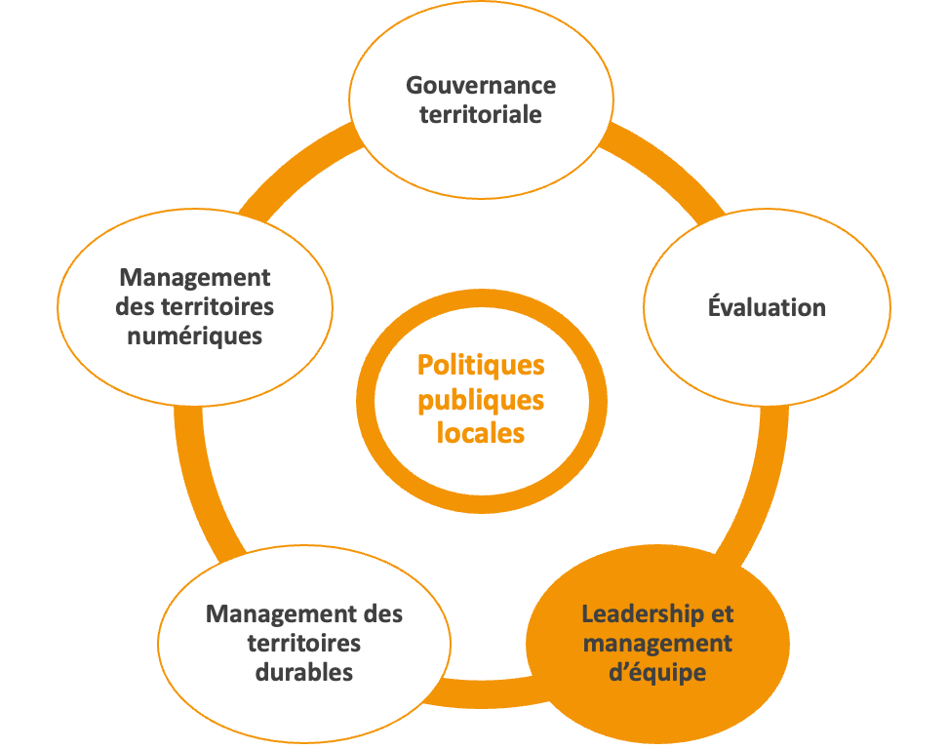
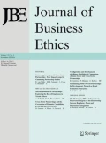
2) Présentation du RA 2023-2024
C) La participation à la production scientifique du LiREM
Safy-Godineau, F. (2024). « Un management stratégique intégré des RH est essentiel pour relever les défis des collectivités. » La lettre du cadre territorial.
Ohana, M., Murtaza, G., Haq, I. U., Al-Shatti, E., & Chi, Z. (2024). « Why and when can CSR toward employees lead to cyberloafing? The role of workplace boredom and moral disengagement. » Journal of Business Ethics, 189(1), 133-148.
Kraak, J. M., Hansen, S. D., Griep, Y., Bhattacharya, S., Bojovic, N., Diehl, M. R., ... & Tekleab, A. (2024). « In pursuit of impact: How psychological contract research can make the work-world a better place. » Group & Organization Management, 49(6), 1425-1453.
Ohana, M., Bensemmane, S., Diehl, M. R., & Stinglhamber, F. (2024). « Overall team justice and psychological strain: A daily diary study. » International Journal of Psychology, 59(3), 441-449.
Safy-Godineau F. (2024). La nuit européenne des chercheur.es, Pau

Slide 24
2) Présentation du RA 2023-2024
C) La participation à la production scientifique du LiREM
Bellemin, P. (2024). De l'influence du management stratégique sur la gestion budgétaire et financière de collectivités locales françaises: entre intégration et dissociation (Doctoral dissertation, Université de Pau et des Pays de l'Adour).
Carassus, D. (2023). Les appropriations des innovations managériales à l'échelle locale. « Innovation managériale : 10 ans après, qu'en est-il dans les collectivités ? » La Gazette des communes, à distance, France.
Carassus, D., Safy-Godineau, F., Frucquet, P., Chatelin C. (2023). « Quelles sont les évolutions du management des organisations et des politiques publiques ? » Séminaire de la chaire OPTIMA / Rectorat de l'Académie de Bordeaux, Chaire OPTIMA, May 2023, Bayonne, France.
Couret, J. (2023). « La médiation des conflits interpersonnels dans les Etablissements Publics de Santé: une approche innovante impliquant un management organisationnel territorialisé. » In Journée de l’Ecole doctorale Sciences Sociales et Humanités-Octobre 2023.

Slide 25
2) Présentation du RA 2023-2024
C) La participation à la production scientifique du LiREM
Prat Dit Hauret, S., & Carassus, D. (2023). L’inclusion organisationnelle des travailleurs en situation de handicap. Une revue systématique de la littérature. Politiques & management public, 40(4), 493-512.
Carassus, D. (2023). Rapporteur de la recherche doctorale Mme Audrey LEININGER « Contribution à la connaissance des déterminants de la performance des organisations publiques : Une analyse de l’influence du leadership des chefs d’établissement sur la performance des établissements publics locaux d’enseignement », Université de Lorraine, sous la direction de M. Anthony KHUN. École doctorale SJPEG - Sciences Juridiques, Politiques, Economiques et de Gestion (Lorraine)

Slide 26
2) Présentation du RA 2023-2024
C) La participation à la production scientifique du LiREM
Prat Dit Hauret, S., & Carassus, D. (2023). « Les pratiques organisationnelles inclusives communiquées par les groupes cotés au CAC 40: une analyse de contenu. » In Workshop Ges’ Handi Gestion et Handicap.
Ata, A., Carassus, D., Safy-Godineau, F., & Atta, O. B. (2023). « La gestion par et pour les chiffres: les effets pervers d'un pilotage de l'action publique conduit sous le prisme des chiffres ? » In Colloque de la revue Politiques et Management Public, digital transformation in the public sector, Budapest, Hungary.
Ohana, M., Stinglhamber, F., & Caesens, G. (2023). « Coworkers’ interpersonal justice and team citizenship behaviors: mediation of social exchange and identity and moderation of extraversion. » European Business Review, 35(6), 924-940.
Stinglhamber, F., Nguyen, N., Ohana, M., Lagios, C., Demoulin, S., & Maurage, P. (2023). « For whom and why organizational dehumanization is linked to deviant behaviours. » Journal of Occupational and Organizational Psychology, 96(1), 203-229.

Slide 27
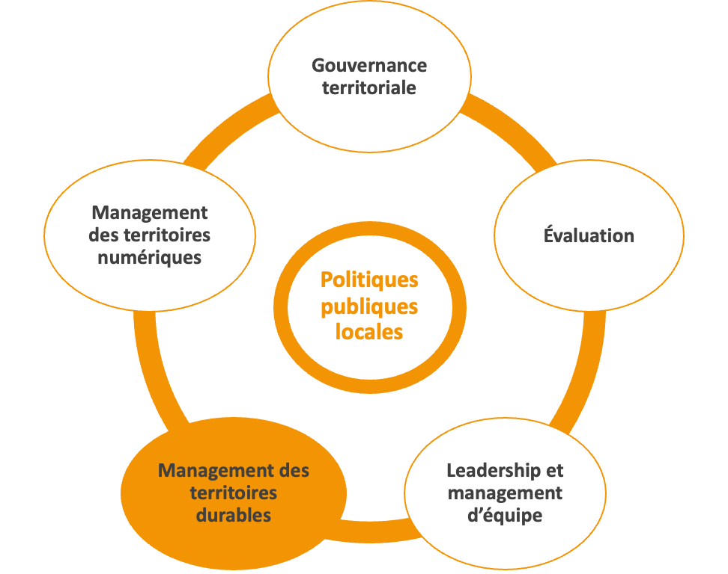
2) Présentation du RA 2023-2024
C) La participation à la production scientifique du LiREM
Elayoubi, Mengi M., & Ata, A. (2024). La prise en compte des citoyens - usagers pour redéfinir les services publics : un éclairage par les ODD, 91e Congrès de l'Acfas, Session « La dimension sociale du développement durable au sein du gouvernement fédéral : défis et opportunités », Université d’Ottawa.
Elayoubi, Mengi M., & Ata, A. (2024). « Soutenir la dimension sociale du développement durable : pistes d’action et de réflexion », table ronde avec le ministère du gouvernement du Canada « Environnement et Changement climatique », Université d’Ottawa.
Mendi Bilek, G., Calvi, R., Erhel, D., Mechouar, Y. (2024). Le rôle des initiatives multi-acteurs dans la durabilité des chaînes logistiques : étude de cas d'un programme volontaire en France. Congrès National de la Recherche des IUT, Université de Haute-Alsace (UHA) Mulhouse - Colmar [Université de Haute-Alsace (UHA)], Mulhouse, France.
Gautier, M., Latour, L., Mengui, M., Schnapper, A., Catherine, V. (2024). Vers les territoires à mission…. Sociétés à Mission : Théories et Pratiques, EM Lyon, Paris, France.

Slide 28
2) Présentation du RA 2023-2024
C) La participation à la production scientifique du LiREM
Elayoubi, Mengi M. (2024). Société à mission et territoire : un éclairage du point de vue des acteurs sur le marché de l’emploi sud-aquitain, Colloque académique sur les Sociétés à Mission, EM Lyon, Paris.
Zhang, C., Venkatesh, M., & Ohana, M. (2024). The impact of normative institutions on socially sustainable supply chain management: the role of individual cultural values. International Journal of Operations & Production Management, 44(4), 790-812.
Mestre, A., Guichard E., Krupicka A., Elayoubi, Mengi M., & Autin, F. (2024). Understanding adherence to underused protective measures during the COVID-19 pandemic in France: the role of health beliefs, social norms, and trust in authorities, Journal of Health and Social Sciences.
Mendy-Bilek, G., Calvi, R., Mechouar, Y., & Erhel, D. (2023). Approche Multi-acteurs pour relever les challenges de la décarbonation du transport pour une supply chain durable. In PROLOG 2023.

Slide 29
2) Présentation du RA 2023-2024
C) La participation à la production scientifique du LiREM
Mendy-Bilek, G., Calvi, R., Mechouar, Y., & Erhel, D. (2023). The road for decarbonizing freight transport: a qualitative study of a voluntary program in France. In EUROMA FORUM ON SUSTAINABILITY.
Mendy-Bilek, G., Calvi, R., Mechouar, Y., Bivona, E., & Saporito, G. (2023). Barriers and motivations impacting the performance of voluntary environmental programs: the EVE program. In International System Dynamics Conference.
Sfez, F., Mestre, B., & Elayoubi, Mengi M. (2023). Management of the Covid 19 crisis in hospitals: experts facing the shortage. In EURAM 2023: Transforming Business for Good.

Slide 30
2) Présentation du RA 2023-2024
C) La participation à la production scientifique du LiREM
Mendy-Bilek, G., Calvi, R., Erhel, D. (2023). Coordination et Coopération des acteurs de la chaîne logistique pour un transport durable: les transitions une question d'échelle. In TEES Colloque-Transitions Ecologiques, Economiques et Sociales (pp. 25-28). ADEME.
Dezest, C., Franchistéguy, I., & Cargnello-Charles, E. (2023). Le dispositif Article 51: des expérimentations innovantes au secours du système de santé français ?. Innovation et intelligence collective, pour des organisations de santé structurellement résilientes, 4, 211-231.
Carassus, D. (2023). Rapporteur de la recherche doctorale de Mohamad Fadl HARAKÉ « L'Entrepreneuriat Public dans les Pays Post-Conflit : le cas de l'émergence des énergies renouvelables au Liban », Université de Poitiers, sous la direction de Benjamin DREVETON. École doctorale Sociétés et Organisations (Limoges ; 2009-2018)
Carassus, D. (2023). Rapporteur de la recherche doctorale de Vincenzo BUFFA, « The innovation process in the public sector : From the experimentation to the diffusion of Impact Bonds », Université́ d’Angers (Laboratoire Groupe de Recherche Angevin en Économie et Management), sous la direction de Christophe MAUREL et de Benjamin LE PENDEVEN. École doctorale Sciences économiques et sciences de gestion - Pays de Loire (Nantes)

Slide 31
2) Présentation du RA 2023-2024
D) La valorisation de la recherche par des contrats
Partenariats | Réalisations
Principaux (subvention / mécénat) | 5
Spécifiques (recherche – action) | 1

Slide 32
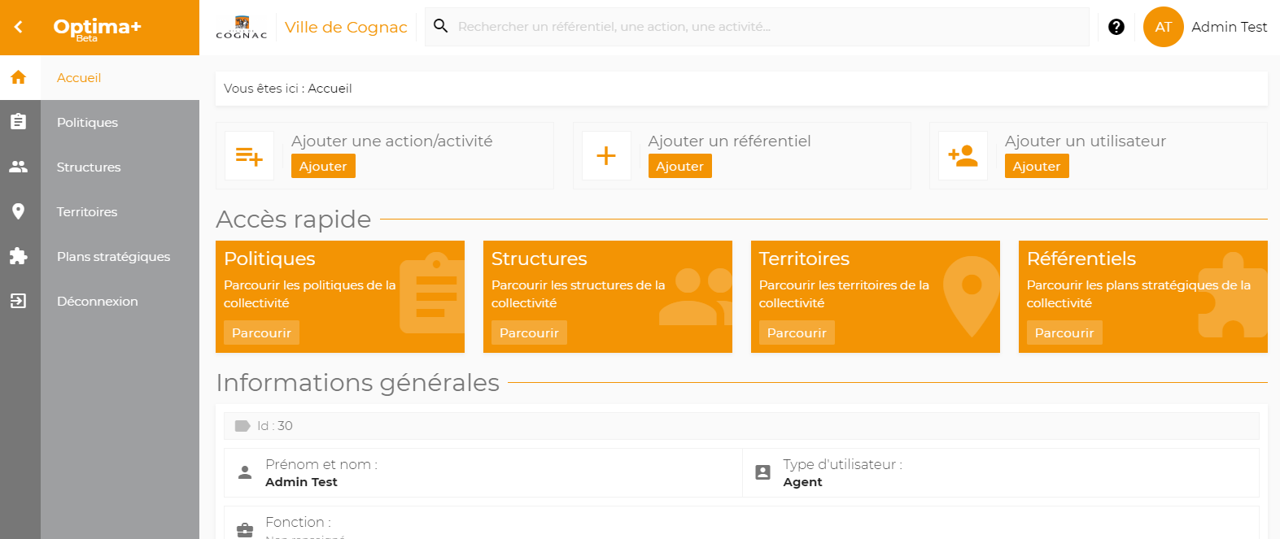
2) Présentation du RA 2023-2024
E) La production d’outils innovation de gestion

Slide 33
2) Présentation du RA 2023-2024
F) Le soutien à la formation doctorale : 2 thèses soutenues en 2024
Pascal BELLEMIN
Pascal FRUCQUET
« De l'influence du management stratégique sur la gestion budgétaire et financière de collectivités locales françaises : entre intégration et dissociation »
« Politiques de Smart City et (co-) création de valeur publique »

Slide 34
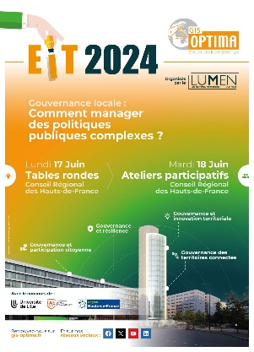
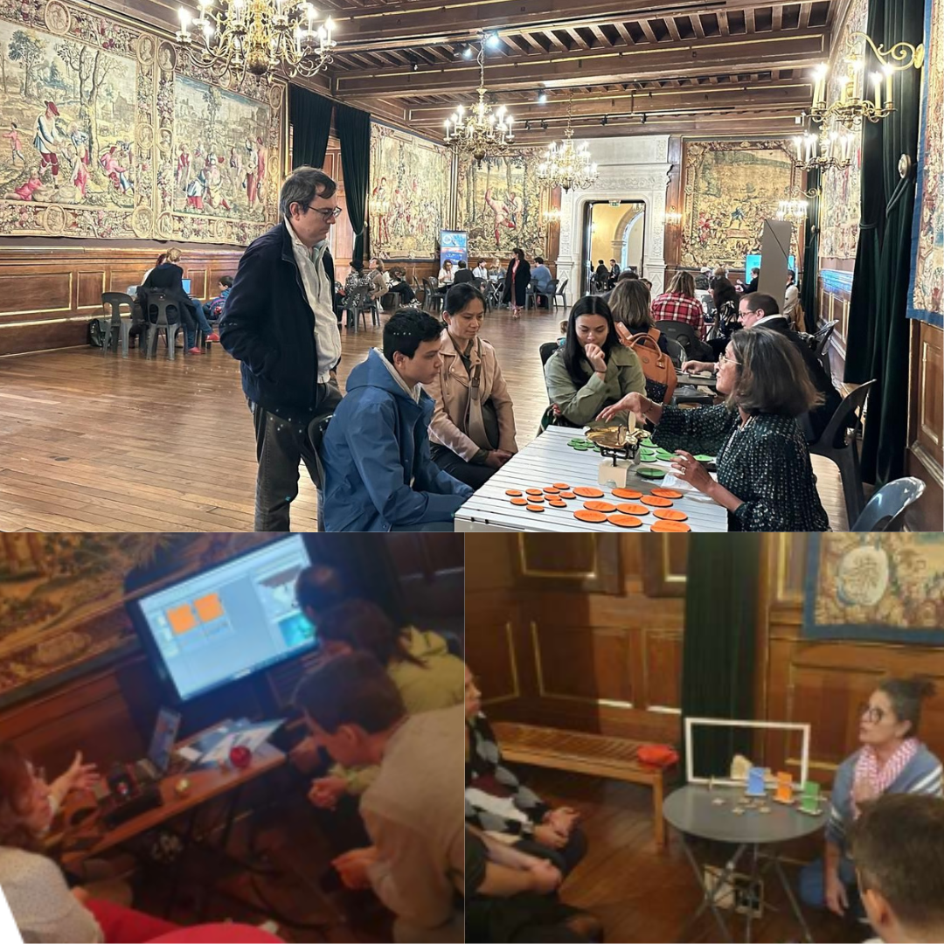
2) Présentation du RA 2023-2024
G) La diffusion de la recherche
Supports | Réalisations
Colloques (EIT et Séminaires) | 2
Newsletters | 16
Flash OPTIMA | 10
Focus OPTIMA | 4

Slide 35
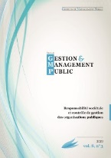
2) Présentation du RA 2023-2024
H) La participation au rayonnement de la recherche en management public
Invitation à des jurys de thèse, au fonctionnement et à l’animation des associations académiques, des revues en management public, ou de revues professionnelles à destination des cadres territoriaux
7

Slide 36
Rapport d'activité 2024 - Projet 2025/26
1) Présentation introductive de la chaire
2) Présentation du rapport d’activité 2023-2024
3) Présentation du projet 2025-2026 : renforcer l’accompagnement des territoires dans le management de leurs transitions

Slide 37
3) Présentation du projet 2025-2026
A) Un projet scientifique stabilisé avec une piste possible
Contribuer à la production scientifique du LIREM
Valoriser la recherche par des contrats et des transferts de technologies
Soutenir la formation doctorale
Diffuser nos recherches dans le cadre des « Sciences pour la société »
Accompagner pour l’UPPA les acteurs locaux dans le déploiement de leurs politiques publiques ??
Expérimentation avec la Communauté d’Agglomération Pau Béarn Pyrénées (CAPBP)

Slide 38
3) Présentation du projet 2025-2026
B) La contribution à la production scientifique du LIREM : projet d’ouvrage
Ouvrage collectif : « Vers un management public hyper-moderne - ou comment dépasser le (post)NPM ? », sous la direction de David CARASSUS et de Céline CHATELIN (avec 9 chercheurs de la Chaire OPTIMA)
Objectifs :
Dépasser les limites du New Public Management (NPM) et du post-NPM
Répondre à la complexité croissante de l’action publique
Redonner confiance en l’action politique et administrative
Principes sous-jacents :
Intégration des dynamiques systémiques et des acteurs (Gouvernance polycentrique et coopérative)
Proposition de fonctions de gestion appréhendant la complexité des politiques publiques
Application aux politiques publiques et à la gestion des transitions (environnement numérique)

Slide 39
3) Présentation du projet 2025-2026
B) La contribution à la production scientifique du LIREM : articles et chapitres
Articles (1/3)
Carassus, D., Frucquet, P., Maurel, C. et Dreveton, B. L’évaluabilité des politiques locales : une application aux politiques de « Smart City ». Soumission printemps 2025
Chatelin, C., Touré, Y. Problèmes pernicieux, complexité et transitions sociétales : challenge ou nouveau paradigme pour le Management Public ? En révision
Chatelin, C., Touré Y. Complexité et gouvernance des politiques publiques territoriales face à la transition climatique : groupe d’appui-complexité en temps continu. Soumis ; en attente retour des évaluateurs
Frucquet, P., Carassus, D. , Chabaud, D. et Marin, P. Smart City et création de valeur publique : une revue systématique de littérature. Soumis ; en attente retour des évaluateurs
Edjiato, G. & Carassus, D. « Analyse de la performance productive des communes : une application de la méthode Data Envelopment Analys (DEA) à des collectivités béninoises », Revue Gestion et Management Public (rang B HCERES). En révision

Slide 40
3) Présentation du projet 2025-2026
B) La contribution à la production scientifique du LIREM : articles et chapitres
Articles (2/3)
Prat Dit Hauret, S. & Carassus, D. « Analyse des mesures organisationnelles inclusives des personnes en situation de handicap prises par les sociétés cotées du CAC 40 : une analyse de contenu des déclarations de performance extra-financière», Revue Française de Gestion (rang A HCERES). En révision
Ata, A. & Carassus D. « Analyse du processus de création de valeur pour une meilleure gestion de la performance publique : le cas de la politique d’insertion et de maintien dans l’emploi des personnes en situation de handicap dans la fonction publique », Revue Gestion et Management Public (rang B HCERES). En révision
Frucquet, P., Carassus, D., Chabaud D., Marin P. « Smart City et création de valeur publique : une revue systématique de littérature », Revue Gestion et Management Public (rang B HCERES). En révision
Chauveau, M., Carassus, D., Ohana M. « Les déterminants du bien-être des agents du secteur public: une revue systématique de la littérature », Revue Gestion et Management Public (rang B HCERES). En révision

Slide 41
3) Présentation du projet 2025-2026
B) La contribution à la production scientifique du LIREM : articles et chapitres
Articles (3/3)
Arneguy, E., Ohana, M., Carassus, D. « Analyse de la situation professionnelle des agents territoriaux dans un contexte de changement », Revue de la gestion des Ressources Humaines (rang A HCERES). En révision
Frucquet, P., Carassus D., Maurel C., Dreveton B. « L’évaluabilité des politiques locales : une application à la politique Ville et territoire intelligents », Revue Finance, Contrôle et Stratégie (rang B HCERES). En révision
Ouvrages
Cargnello-Charles, E. et Chatelin, C. (2025), Résilience individuelle et résilience organisationnelle : quel diagnostic pour quel pilotage ?, Chapitre d’ouvrage Résilience, REGENA, à paraitre.
Sfez, F. et Mengi, M. (2025) Chapitre « Gestion de crise et créativité d’experts », dans Management et démocratie dans les organisations de santé, Éditions Classiques Garnier, chapitre 3, p. 61-86.
Mestre, A. et al (2025) Chapitre « Choix, désobéissance et influence au cœur de la crise » dans Management et démocratie dans les organisations de santé, Éditions Classiques Garnier, chapitre 7, p. 145-162.

Slide 42
3) Présentation du projet 2025-2026
B) La contribution à la production scientifique du LIREM : articles et chapitres
Contribution à ouvrage
Cargnello-Charles, E., Besson, J., Omari O., Mestre, A., Méric, J. (2025, Jan) De la gestion à la sidération - Manifestations et raisons d'un chaos. COVID 19. Management et démocratie dans les organisations de santé., Classiques Garnier, pp.21-38, 2025, Rencontres N°656, 978-2-406-17913-9.
Dietrich A., Masson, L., Méric, J., Sfez, F., Besson, J., et al.. (2025, Jan), Configurations organisationnelles en temps de crise. Bricolage organisé et bricolage organisant. Covid-19. Management et démocratie dans les organisations de santé, Classiques Garnier, pp.39-60, 2025, Rencontres, n° 656, 978-2-406-17911-5.

Slide 43
3) Présentation du projet 2025-2026
B) La contribution à la production scientifique du LIREM : communications
Intentions de communication en colloques
Carassus, D. et Frucquet, P. Légitimer les politiques publiques locales par l’évaluation : le potentiel des technologies numériques. R3-LPP – EUTIC – Journée d’étude – Sciences Po Bordeaux – 9 avril 2025
Chatelin, C., Carassus, D. et Frucquet, P. L’action publique territoriale en contexte de transition : 5 levers de management de la résilience territoriale. 1ères rencontres du GIS Management et Dynamiques territoriales. Clermont-Ferrand. 3 avril 2025
Favoreu, C. et Frucquet, P. Intelligence artificielle (IA) dans les organisations publiques territoriales : rupture ou continuité dans la transformation numérique ?, AIRMAP 2025. En attente retour du Comité scientifique
Mahir, M-A. et Chatelin, C. L’influence de la gouvernance polycentrique sur la fabrique des politiques publiques, AIRMAP 2025. En attente retour du Comité scientifique

Slide 44
3) Présentation du projet 2025-2026
B) La contribution à la production scientifique du LIREM : autres productions
Animation de colloque / ateliers
Cassière, F. Chatelin, C. Noireaux, V. et Terramorsi, P.(2025), « Initier, pérenniser, apprécier des dynamiques soutenables au sein des territoires : quelles modalités pour l’action publique ? », Présidence de l’atelier 6 AIRMAP 2025
Favoreu, C. et Frucquet, P. Intelligence artificielle (IA) et territoires : Rupture ou continuité dans la transformation numérique ? Coanimation de la Table ronde n°4 EIT 2025
Carassus, D. « Pilotage des politiques de solidarité territoriale en contexte financier contraint : l’évaluation comme levier ? » Table ronde n°2 EIT 2025
Chatelin, C. Coanimation des journées des EIT 2025, Entretiens de l’Innovation Territoriale 2025
Enquête
Intelligence artificielle (IA) dans les organisations publiques territoriales : rupture ou continuité dans la transformation numérique ?, Feuille de route 2025 du GT « Management des TN » du GIS OPTIMA
Valorisation de la recherche
Frucquet, P. : Publication de 5 vignettes valorisant le travail réalisé dans le cadre de la thèse sur le site web Indarra et les RS Indarra

Slide 45
3) Présentation du projet 2025-2026
B) La contribution à la production scientifique du LIREM :
Politiques publiques locales
Gouvernance territoriale
Évaluation
Leadership et management d’équipe
Management des territoires durables
Management des territoires numériques
Autre thème / sujet ?

Slide 46
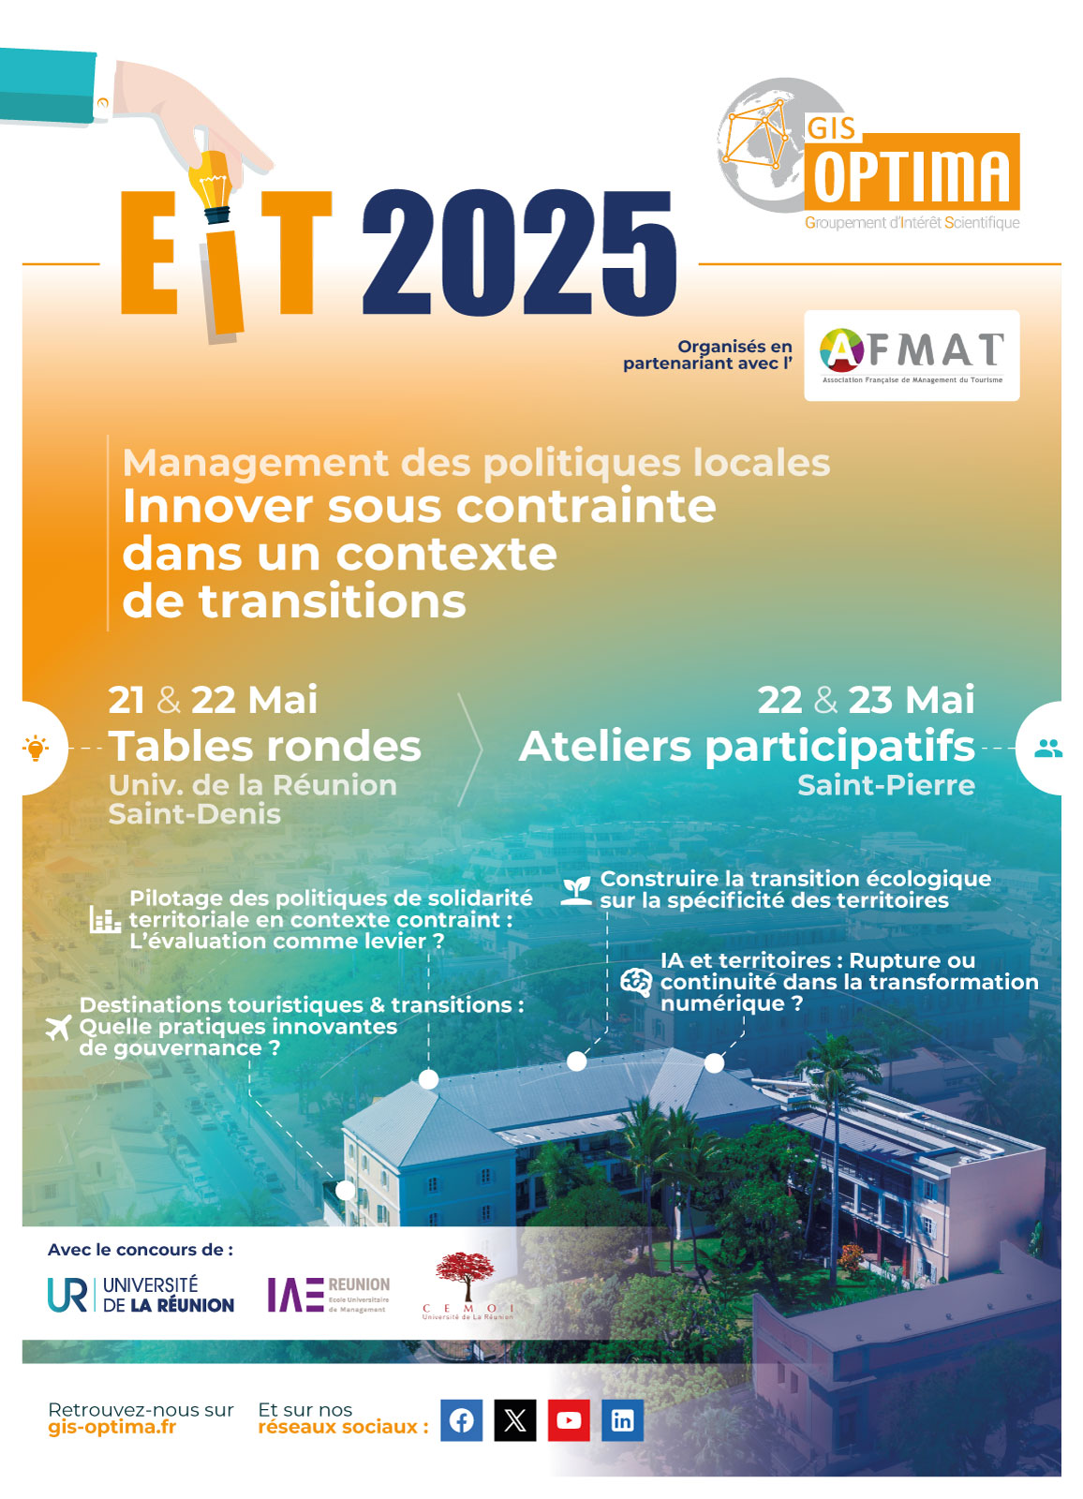
3) Présentation du projet 2025-2026
C) La diffusion des recherches dans le cadre des « Sciences pour la société »
Animation d’ateliers et participation à la table ronde des Assises de l’Afigèse en septembre 2025
Organisation des Entretiens de l’Innovation Territoriale
EIT 2025 à L’Île de La Réunion du 20 au 24 mai 2025
EIT 2026 en discussion : membre organisateur en France ou à l’international
Organisation de webinaires
Participation des chercheurs de la Chaire OPTIMA à la Nuit Européenne des chercheurs
Publication d’articles dans des revues professionnelles du type The Conversation

Slide 47
3) Présentation du projet 2025-2026
D) Le soutien à la formation doctorale : 8 thèses en cours
Matthieu CHAUVEAU
Mohamed Aimane MAHIR
Jean COURET
Chaibi BADR
Joris DRAPEAU
Sarah PRAT DIT HAURET
Youssoufi TOURE
Séverine RENAULT
« L'influence de la gouvernance polycentrique sur la fabrication des politiques publiques »
« Le management dans les organisations publiques: les déterminants du bien-être au travail des agents publics »
« Médiation des relations professionnelles dans les Établissements de Santé et Médico-Sociaux – Innovation et management des conflits interpersonnels »
« La collaboration entre acteurs publics et privés pour relever les enjeux d'une logistique urbaine durable »
« Inclusion organisationnelle des travailleurs handicapés »
« Dynamiques d’interconnexions et gouvernances de politiques publiques : paradigme de la complexité et de l’harmonie locale/ globale anticipative par horizon glissant»
« Les démarches locales de performance au Maroc : déterminants et impacts »
« L’évaluation de la politique du FEAMPA (Fonds Européen pour la pêche et l’agriculture »

Slide 48
3) Présentation du projet 2025-2026
E) La valorisation de la recherche par des contrats et des transferts de technologies
La Chaire OPTIMA poursuit son engagement aux côtés des collectivités partenaires
Interventions ponctuelles auprès des partenaires principaux dans le cadre de notre politique de remerciements
Membre du Conseil scientifique consultatif de l’association Shrines of Europe (organisation internationale à but non lucratif) dans le cadre du partenariat de la Chaire OPTIMA avec la ville de Lourdes pour l’accompagnement de la stratégie des villes sanctuaires (depuis 2024).
Contrat de partenariat spécifique pour l’accompagnement à l’auto-évaluation de la politique « Territoire Intelligent » d’Angers Loire Métropole, élargi depuis début 2025 au Plan Énergie Bâtiments

Slide 49
3) Présentation du projet 2025-2026
E) La valorisation de la recherche par des contrats et des transferts de technologies
La Chaire OPTIMA souhaite consolider sa dynamique partenariale dans un contexte où la contrainte financière a conduit certains partenaires à mettre fin à leur soutien :
Participation envisagée de la Chaire OPTIMA à des contrats de recherche (projets avec les villes d’Arras, de Carvin, ainsi que le réseau régional d’évaluation des politiques publiques des Hauts-de-France, suite EIT 2024)
Maintenir son rôle d’acteur de référence auprès des collectivités locales du Grand Sud-Ouest en matière de management public et d’innovation par le lancement d’une campagne de prospection ciblée (245 courriers pour remobiliser les collaborations et initier de nouveaux projets)
Démarche d’institutionnalisation des partenariats informels existants avec les associations professionnelles

Slide 50
3) Présentation du projet 2025-2026
F) L’animation du GIS OPTIMA à un niveau national/international
L’intégration de la Chaire OPTIMA dans la dynamique fédérative de recherche du GIS OPTIMA permet de travailler sur des projets d’envergure nationale et internationale
Conformément à la convention constitutive du GIS OPTIMA, l’UPPA dans le cadre de la Chaire OPTIMA exerce les fonctions de coordonnateur du GIS jusqu’au 21/11/2025
Assurer l’animation du GIS OPTIMA et de ses instances
Assurer le secrétariat lié au fonctionnement du GIS OPTIMA
Gérer les budgets liés aux adhésions en relation avec l’ADERA
Préparer le Conseil de Groupement
Organiser et coordonner la réponse des partenaires aux appels d’offres ou appels à projets intéressant le GIS
Dans le courant du 2e semestre 2025 : Organisation de l’assemblée générale du GIS OPTIMA afin de déterminer si cette fonction de coordonnateur sera maintenue

Slide 51
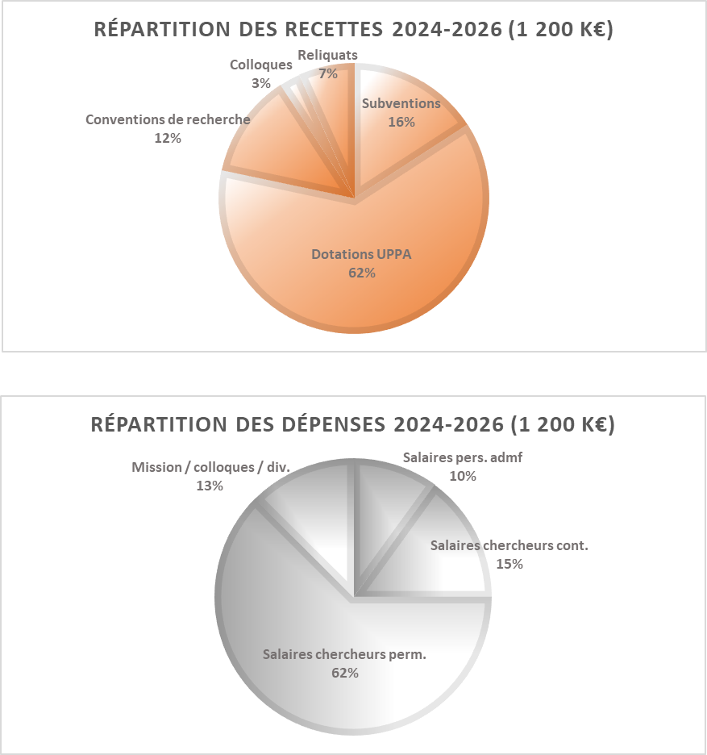
3) Présentation du projet 2025-2026
G) Un modèle de financement équilibré
Une diversification des financements par le développement des subventions / mécénats
Un maintien des conventions de recherche pour financement des doctorats / post-doctoral
Le renforcement du personnel d’appui (animation scientifique, communication)

Slide 52
Merci de votre attention
Suivez l’actualité de la Chaire
Contactez-nous
https://optima.univ-pau.fr/fr/index.html
chaire.optima@univ-pau.fr
Chaire OPTIMA
IAE Pau-Bayonne
École Universitaire de Management
Avenue du Doyen Poplawski,
BP 475
64012 PAU CEDEX
Les partenaires de la Chaire

